Slide 1
안드로이드 기말고사
1901055 정시철

Slide 2
기말 과제
제이슨 파싱받기
Adapter으로 리스트형으로 변환
SQLite와 연결해서 필터링 기능을 거치기
QR코드 구현

Slide 3
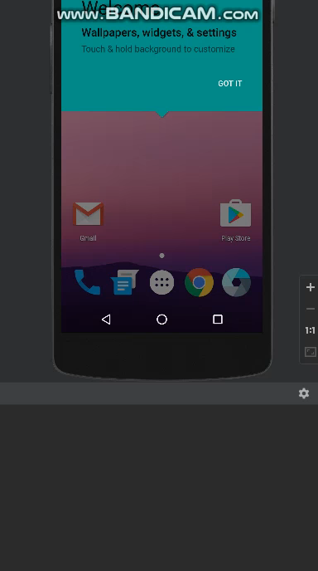
성공 화면

Slide 4
감사합니다!
죄송합니다. 기말고사에 시간이 너무 촉박해서 다 과제를 미쳐 수행하지 못하였습니다.
그래서 추가적인 설명도 ppt에 쓸 수 없었던 점은 양해 바라며, 집에가서 마저 완성한 후 이메일로 보내드리겠습니다.
파일들은 모두 zip파일에 넣어두겠습니다.

